Slide 1
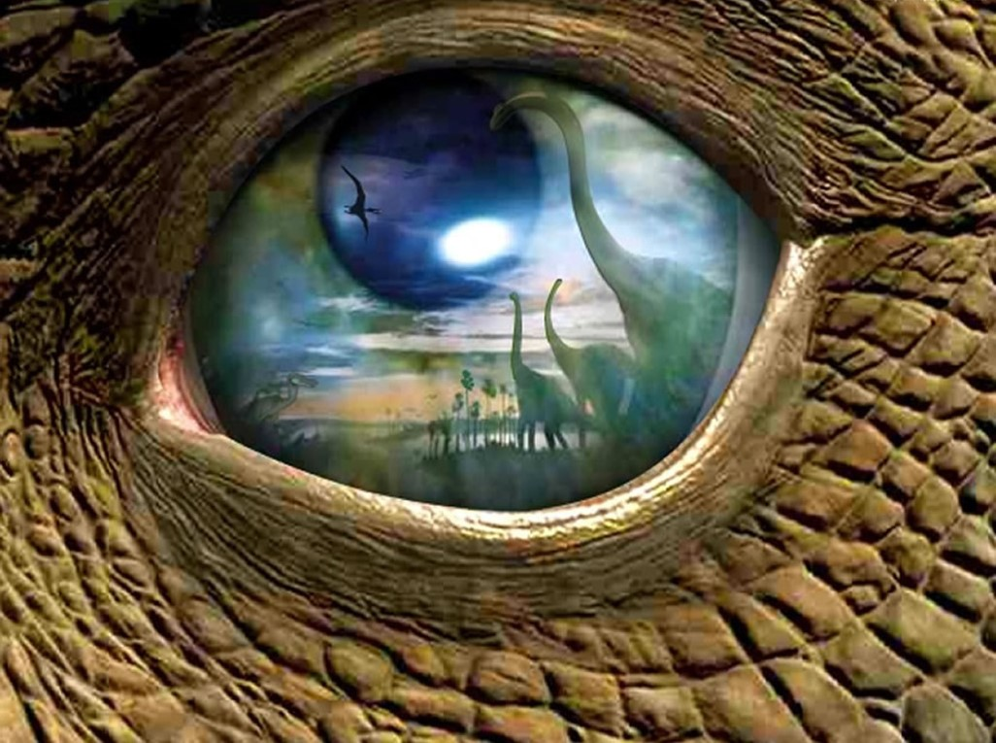


eaglenest8@hotmail.com
Primera parte de tres
Los animales
más impresionantes extinguidos
____________________

Slide 2
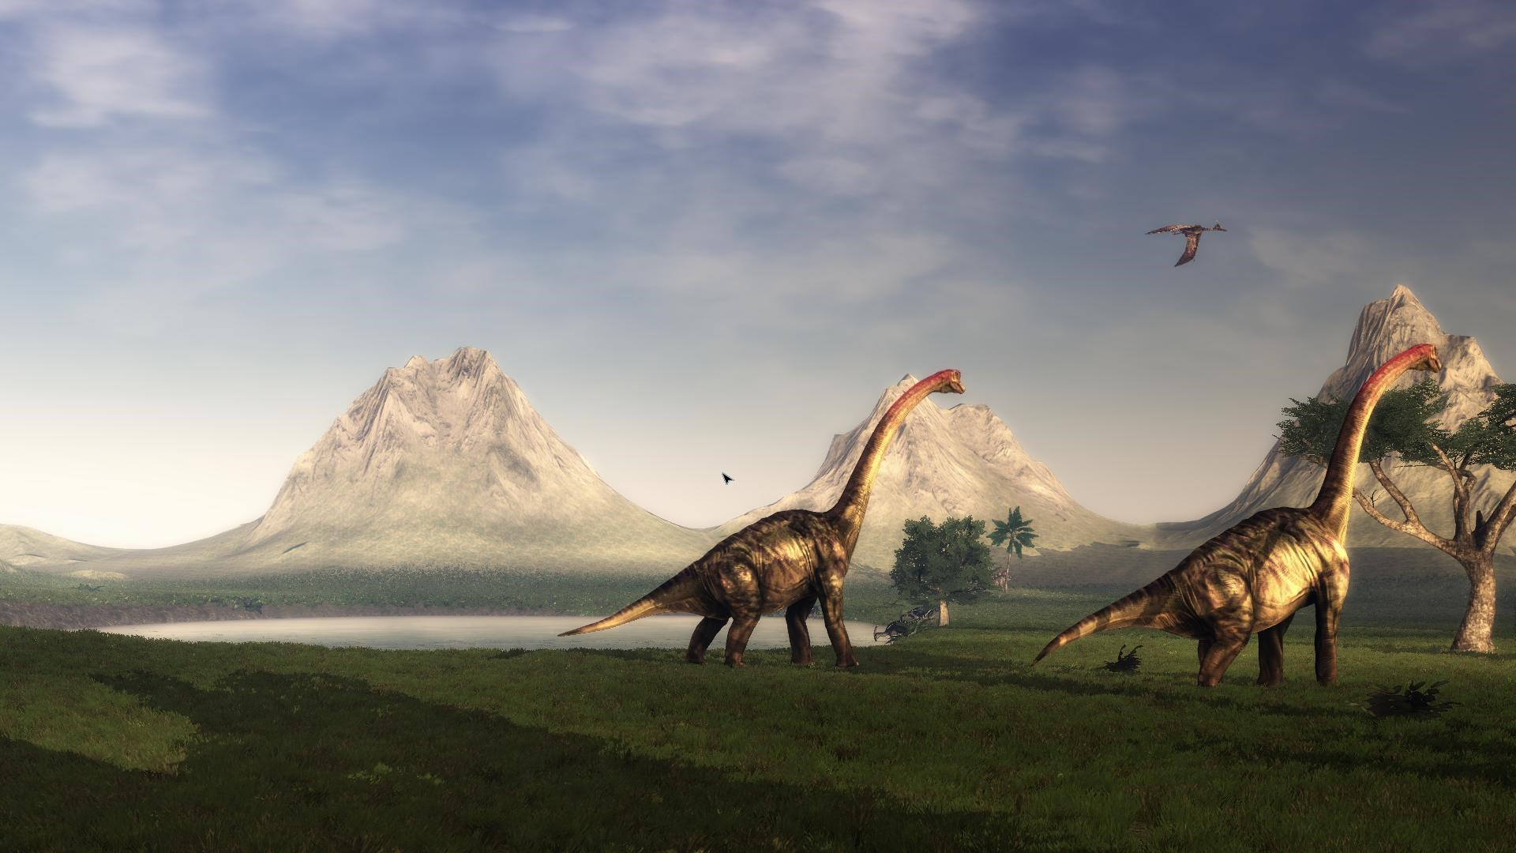


eaglenest8@hotmail.com
Los animales
más impresionantes extinguidos
Primera parte de tres
____________________

Slide 3
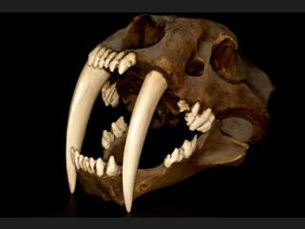
Durante millones de años
numerosas especies de animales
han poblado nuestro planeta
y también se han extinguido,
ya sea por selección natural,
cambios climáticos,
falta de adaptación,
extinciones masivas
o cualquier otro motivo
como la acción del hombre.
Gracias a los fósiles encontrados podemos hacernos una idea
de como eran algunos de los animales más espectaculares que han existido
en la historia de la Tierra

Slide 4
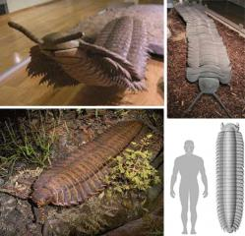
Arthropleura
Arthropleura es una especie
de milpiés gigante
de la familia de los artropléuridos
que vivieron en el período Carbonífero (hace 340-280 millones de años)
en lo que hoy en día
es Norteamérica y Escocia.
Con una longitud de entre 0,3 y 2,6 metros y un peso cercano a los 300 kilos,
son los invertebrados terrestres
de mayor tamaño conocido
de todos los tiempos.

Slide 5
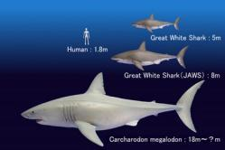
Megalodon
También llamado megalodonte, tiburón megadiente y tiburón blanco gigante (Carcharodon megalodon)
fue un tiburón gigante que vivió probablemente entre hace 20 y 1,5 millones de años.
No cabe duda de que era el cazador supremo del planeta
durante el Mioceno y el Plioceno.
Los dientes son en muchos aspectos similares
a los del tiburón blanco actual
(Carcharodon carcharias),
pero con un tamaño que puede superar
los 17,5 centímetros de largo
( el triple que los dientes del gran tiburón blanco ).
Algunos fosiles de Megalodon
(únicamente dientes debido a su resistencia al paso del tiempo)
indica que podrían haber existido ejemplares de Megalodon de 24 metros
y cincuenta toneladas

Slide 6
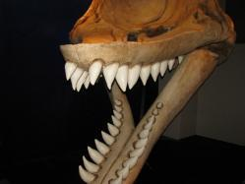
Livyatan Melvillei
El Livyatan Melvillei es un género y especie extinto de cetáceo dentado ( odontoceto ), descubierto en el 2008 en el actual Perú.
Se trata de un superdepredador con los dientes más grandes encontrados
de cualquier animal conocido hasta ahora.
Con un tamaño 3 veces mayor que una orca actual , probablemente rivalizaba
por las presas y se enfrentó con el considerado hasta ahora
el mayor depredador del mar que ha existido , el Carcharodon Megalodon.
Por el momento no se han localizado más restos fósiles
de este animal extinto, sin embargo, por el tamaño del cráneo,
los investigadores estiman que el Livyatan Melvillei medía entre 14 y 17,5 metros de largo
y podía llegar a las 100 toneladas de peso.

Slide 7
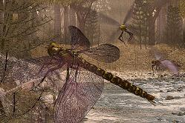
Meganeura
La Meganeura Monyi
es una especie de libélula gigante
que vivió hace 300 millones de años
en el período Carbonifero.
Su envergadura de alas
de casi 80 centímetros
la convierten en la mayor especie de insectos que se conoce haya existido en la tierra,
su peso rondaría los 150 gramos

Slide 8
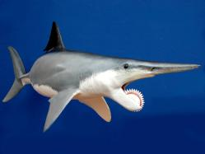
Helicoprion
Helicoprion es un género extinto
de peces similar a los tiburones
que surgió por primera vez
en los océanos del Carbonífero Superior (hace unos 280 millones de años)
y terminó extinguiéndose
en el Triásico Superior
hace unos 225 millones de años.
Los dientes eran aserrados, lo que implica que estos animales eran carnívoros.
Ya que actualmente no se dispone de un cráneo, su forma de alimentación
o sus técnicas de depredación caen dentro del terreno de la especulación.
Una hipótesis es que se alimentaba de ammonites y que sus dientes estaban especializados en la tarea de romper los caparazones de estos animales

Slide 9
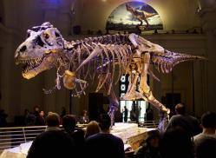
Tyrannosaurus Rex
Aunque otros terópodos rivalizan o superan al Tyrannosaurus rex en tamaño,
es todavía el mayor tiranosáurido conocido y uno de los mayores depredadores conocidos de la Tierra, midiendo hasta 12,3 metros de largo,
4 metros de altura hasta las caderas, y con pesos estimados entre 6 a 8 toneladas.

Slide 10
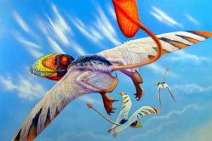
Dimorphodon
Dimorphodon tenía una envergadura aproximada de 1,4 m
y una longitud de 1 metro, contado la cola.
Tenían un cráneo grande y voluminoso, cuyo peso se reducía gracias a la presencia
de grandes cavidades separadas por delgadas paredes óseas.
Vivió en el período Jurásico temprano, hace 180-200 millones de años.

Slide 11
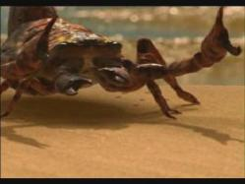
Brontoscorpio
Es un género y especie extinta
de escorpión acuático
de un metro de longitud que vivió durante el periodo Silúrico en el Reino Unido.
Su aspecto es el de un escorpión actual
de gran tamaño,
pero con ojos compuestos
relativamente grandes.
Se ha estimado
que el animal completo
debió medir al menos
90 centímetros de largo

Slide 12

Imagenes y texto :
De la red
Música:
Journey To The Island –
Jurassic Park Gate MEDLEY
Interprete:
John Williams
Edición:
Eaglenest
Duración :
1o minutos
40 Segundos
Chao
Auf wiedersehen
Au revoir
Hasta la vista
Pasenla Bien
___________________
eaglenest8@hotmail.com

Slide 13







12:00
¿Te ha gustado?
Puedes ver más entrando
Aquí
Además puedes recibir powerpoints en tu correo electrónico suscribiéndote aquí:

